Slide 1
C5720 Biochemie
09_Lipidy-Struktura

Slide 2
Obsah
Struktura lipidů, jednoduché a složené lipidy.
Vlastnosti tuků a fosfolipidů.
Strukturní aspekty lipidů.
Biomembrány.

Slide 3
Charakteristika
Chemická struktura
  Estery mastných kyselin a alkoholů
  Amidy mastných kyselin s aminoalkoholem sfingosinem
  Jiné – podobnost v polaritě - steroly, karotenoidy apod. (někdy zvané nezmýdelnitelné lipidy – viz dále)
Polarita
  Látky nepolární povahy
  Tzv. „polární lipidy“ – relativní pojem
Dělení podle struktury
  Jednoduché
  Složené
Dělení podle funkce
  Zásobní (energetické) – typicky jednoduché, mohou být využity i složené
  Strukturní – zejména složené, ale i jednoduché (vosky) a primárním posláním zásobní – tuková vrstva

Slide 4
Složení
Jednoduché
  Tvořeny jen alkoholem a mastnou kyselinou
  Tuky – zásobní funkce – estery glycerolu a vyšších mastných kyselin - triglyceridy
  Vosky – estery vyšších mastných kyselin a vyšších alkoholů
  Steridy – estery sterolů a vyšších mastných kyselin
Složené
  Další skupiny mimo alkohol a mastné kyseliny
    Fosfátová skupina – fosfolipidy
      Tzv. báze – navázány na fosfát jako estery
    Sacharidová složka - glykolipidy
  Vedle glycerolu zastoupen aminoalkohol sfingosin

Slide 5
Mastné kyseliny
Délka řetězce
  Nižší
  Vyšší
  Číslování – pozice
Charakter řetězce
  Nasycené
  Nenasycené
  Lineární a větvené (metabolity aminokyselin)

Slide 6
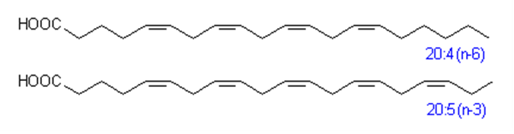
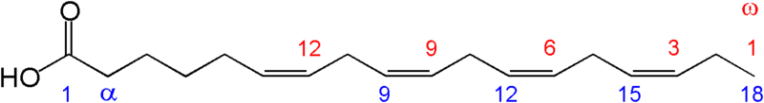
Mastné kyseliny
R-COOH
  schematické vyjádření struktury – Cm:n(p), kde m je počet uhlíků, n počet dvojných vazeb a p pozice (ω)
Číslování posic
  schematické vyjádření struktury – Cm:n, kde m je počet uhlíků a n počet dvojných vazeb

Slide 7
Mastné kyseliny
Dělení dle počtu uhlíků (obvykle sudý, řetězec lineární)
  Nižší – 4 –10 C – máselná (butanová), kapronová (hexanová), kaprylová (oktanová), kaprinová (dekanová)
  Vyšší – 16 – 22 C
Dělení podle přítomnosti dvojných vazeb – týká se vyšších MK
  Nasycené – palmitová (hexadekanová, C16:0), stearová (oktadekanová, C18:0), arachová (eikosanová, C20:0)
  Nenasycené (výše nenasycené) – -cis, -trans nefyziologické
    Monoenové (MUFA)
      Cis – olejová (9-oktadecenová, C18:1(9)) x trans – elaidová
    Polyenové (PUFA) – linolová, linolenová, arachidonová
Neesenciální a esenciální
  Nasycené, nenasycené – od ω -7
  Výše nenasycené – do ω-7 (linolová – další z ní dokážeme syntetizovat)

Slide 8
Nasycené

Slide 9
Nenasycené

Slide 10
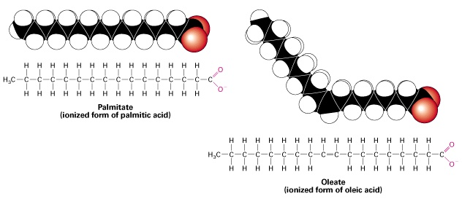
Geometrie řetězců
Srovnání kys. palmitové a olejové

Slide 11
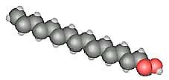
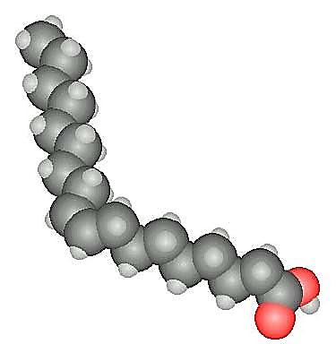
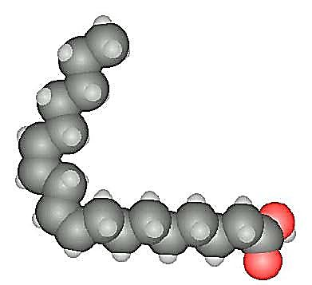
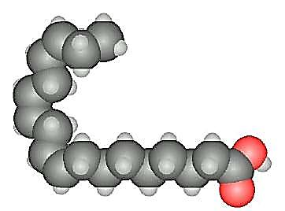
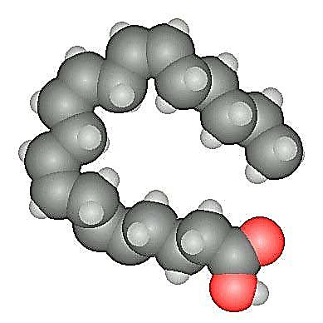
Geometrie řetězců
Kys. palmitová
Kys. olejová
Kys. linolová
Kys. linolenová
Kys. arachidonová

Slide 12
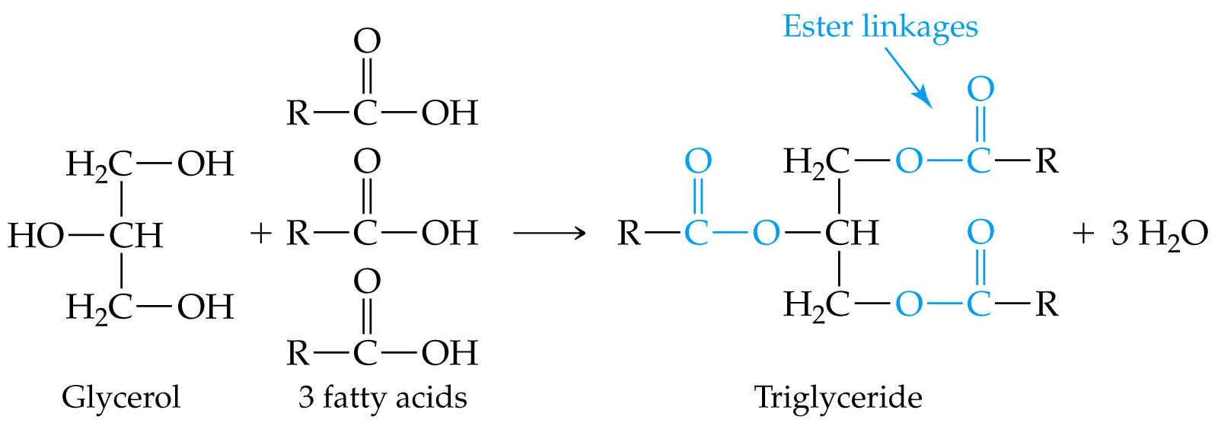
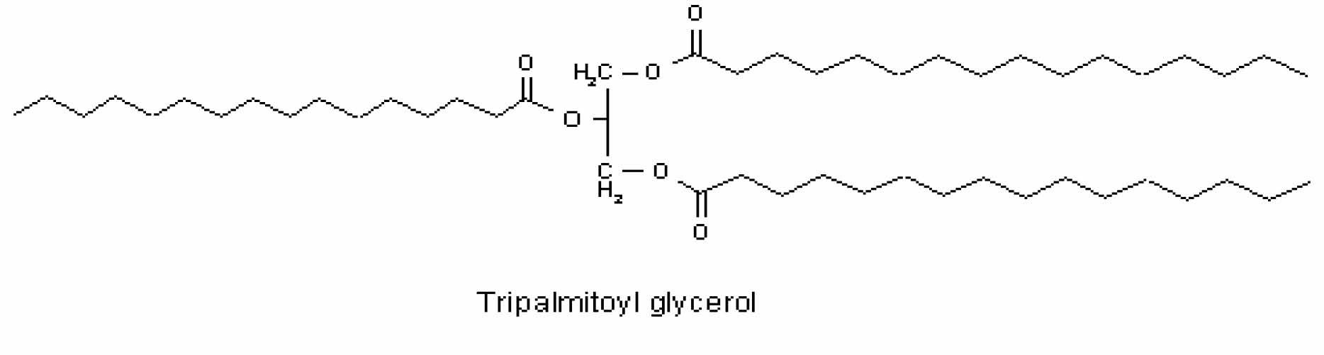
Tuky
Triglyceridy mastných kyselin

Slide 13
Tuky
Vyhraněný nepolární charakter, tzv. neutrální lipidy
Významná komodita
  Potravinářství
  Tukový průmysl
Kvalitativní ukazatele
  Číslo kyselosti, esterové, zmýdelnění – mg KOH/g
  Číslo jodové – g I/100 g (adice Ibr) – počet násobných vazeb
  Číslo hydroxylové a rhodanové (polyeny)
Žluknutí
  Hydrolýza
  Oxidace

Slide 14

Tuky
Hydrolýza tuků
  Zásaditá – mýdla
  Kyselá
  enzymová
Fázový přechod – konzistence
  Závisí na
    Délce řetězce
    Počtu násobných vazeb
Ztužování tuků
  Katalytická hydrogenace, adice H₂
  Změna konsistence, trvanlivost

Slide 15
Vosky
Estery mastných kyselin a vyšších jednosytných alkoholů
  Výrazně nepolární
Výskyt a funkce (ochranná)
  Hmyz - včelí vosk, triakontylpalmitát, myricylpalmitát, C₁₅H₃₁CO.OC₃₀H₆₁
  Vorvaňovina, hexadecylpatmitát, cetylpalmitát C₁₅H₃₁CO.OC₁₆H₃₃
  Karnaubský vosk, myricylcerotát, C₂₅H₅₁CO.OC₃₀H_{61,} E903
    palma Copernicia cerifera
Technologické využití
  Průmysl, potravinářství
  Kosmetika (Vosk XXXX s obsahem nejkvalitnějších karnaubských vosků je tím nejlepším, co můžete svému vozu dopřát).
  Farmacie (masti)

Slide 16
Steridy
Estery sterolů s vyššími mastnými kyselinami
  Transportní metabolity

Slide 17
Složené lipidy
Dělení podle typické komponenty
  Fosfolipidy, fosfatidy
  Glykolipidy
Dělení podle alkoholu
  Glycerol
  Sfingosin

Slide 18
Glycerolfosfatidy
Mateřská látka
diacylglycerolfosfát
„Báze“ – esterově
na fosfátu
etanolamin - kolamin

Slide 19
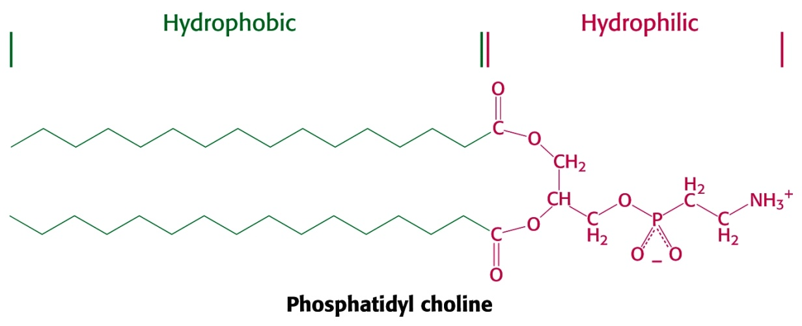
Glycerolfosfatidy
Fosfatidyletanolamin – PE – kefalin
Polárně-nepolární (amfifilní)
charakter PE

Slide 20
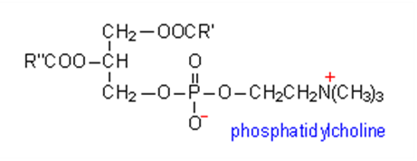
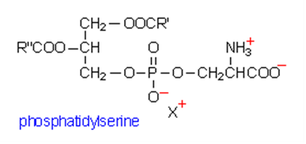
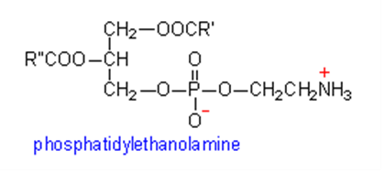
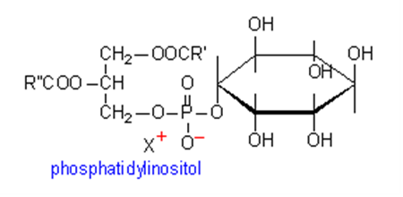
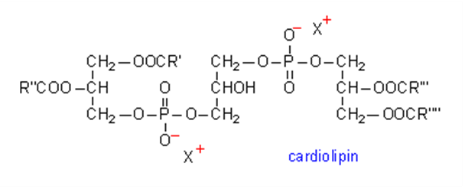
Glycerolfosfatidy
PE – kefalin PC – lecitin PS
PI DPG - kardiolipin

Slide 21
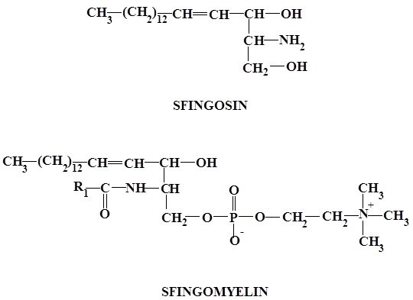
Sfingolipidy
Obsahují aminoalkohol sfingosin místo glycerolu.
  Mastná kyselina je zde amidicky vázána (takový amid se nazývá obecně ceramid). Ceramidy se zřídka vyskytují volné, jsou to meziprodukty pro syntézu sfingofosfatidů sfingoglykolipidů.

Slide 22
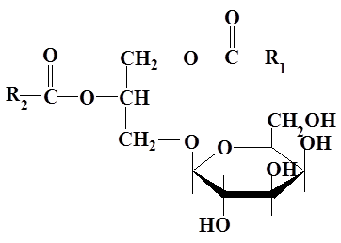
Glykolipidy
Skupina lipidů charakterisovaná výskytem sacharidové složky, alkoholem je glycerol nebo sfingosin.
Příklad glycerolglykolipidu (diacylglycerolgalaktosid)
  Výskyt u bakterií

Slide 23
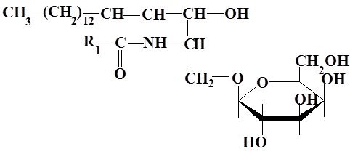
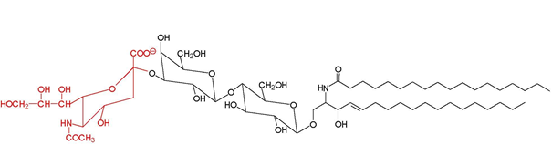
Sfingolipidy
Příklad sfingoglykolipidu – cerebrosid a gangliosid
  Nervová tkáň

Slide 24
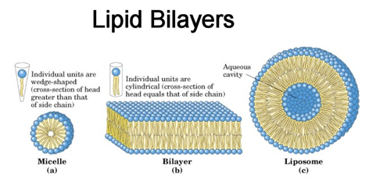
Strukturní vlastnosti složených lipidů
Amfipatické vlastnosti složených lipidů jsou podmínkou vytváření útvarů charakterisovaných jako micely, z nichž pak jsou odvozeny základní struktury biomembrán.
Příklad struktur založených na vlastnostech „polárních“ lipidů, např. fosfolipidů

Slide 25
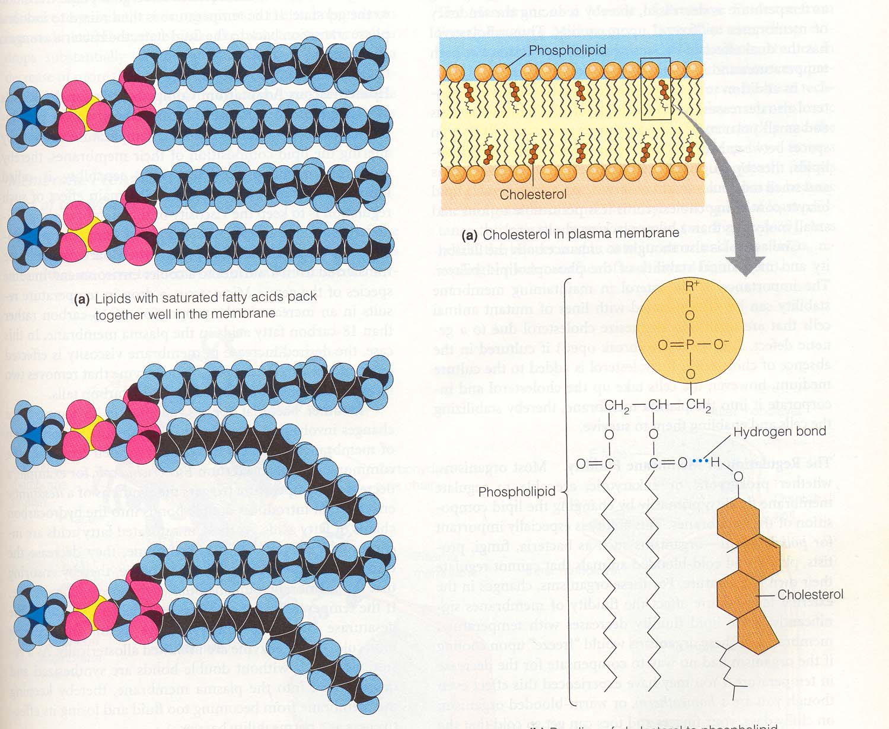
Struktura biomembrán
Komponenty
biomembrán
  Nenasycené MK – disorder
  Cholesterol - rigidita

Slide 26
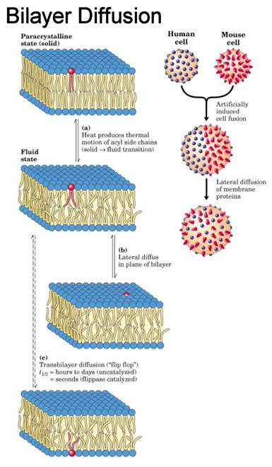
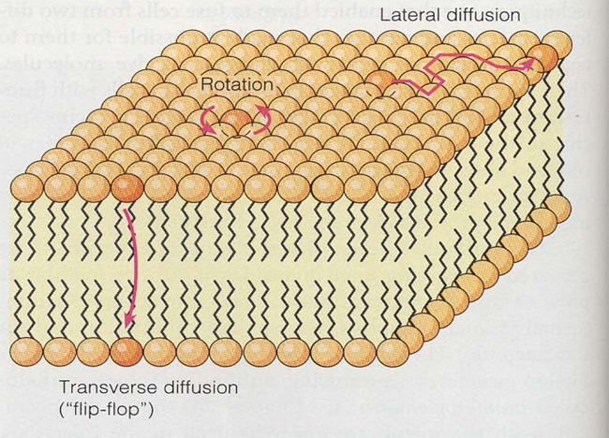
Vlastnosti biomembrán
Dynamika membránových
komponent

Slide 27
Komponenty membrán
Membrána proteiny, % lipidy, % sacharidy,%
cytoplazmatická 49 43 8
jaderná 59 35 2
mitochondriální vnější 52 46 2
mitochondriální vnitřní 76 23 1
myelinová 18 79 3
Lipid (%) erythrocyt myelin mitochondrie E.coli
fosfatidylcholin 19 10 39 0
fosfatidylethanolamin 18 20 27 65
fosfatidylglycerol 0 0 0 18
kardiolipin 0 0 23 12
sfingomyelin 18 9 0 0
glykolipidy 10 26 0 0
cholesterol 25 26 3 0

Slide 28
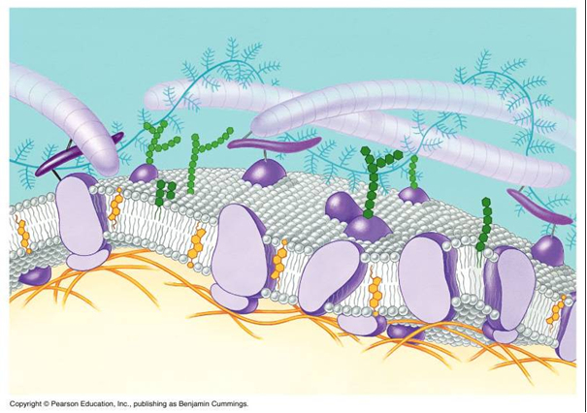
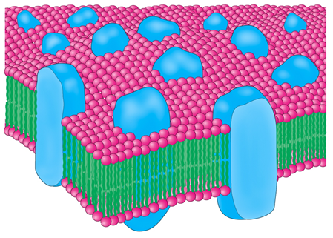
Fluidně mosaikový model
Polotuhá membrána

Slide 29
Funkce biomembrán
Oddělovací – přepážka, organisace živých systémů – kompartmentace v regulačních pochodech
Komunikační – umožňuje přenos materiálu a informací oběma směry, řízeně, význam v regulačních pochodech
Organisovanost enzymových systémů
Odpovídající vlastnosti
  – volně propustná jen pro malé nepolární molekuly – typicky plyny
  – omezeně propustná pro malé neutrální molekuly
  – nepropustná pro ionty, velké molekuly
  – selektivně propustná pro řadu látek prostřednictvím specifických bílkovin
  – vybavena sensory bílkovinné povahy (příp. s oligosacharidovou složkou)

Slide 30
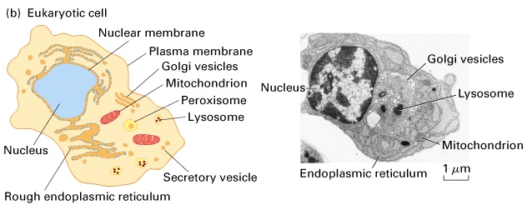
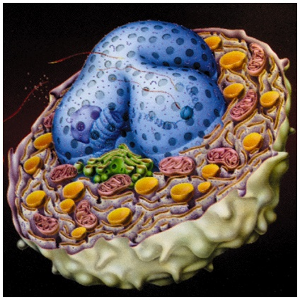
Kompartmentace buňky
Schema eukaryotní buňky

Slide 31
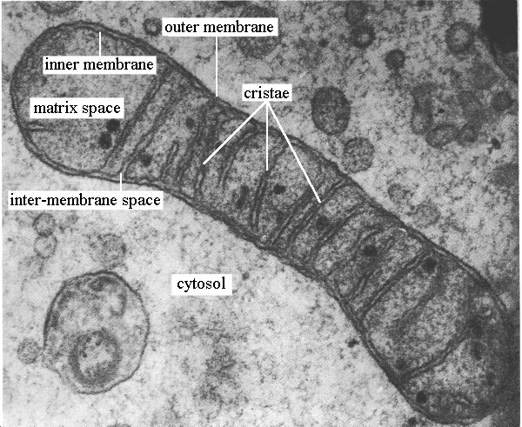
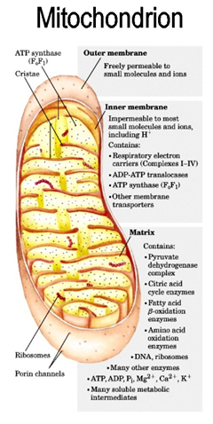
Mitochondrie
2 membrány
  Vnější – eukaryontní
  Vnitřní – prokaryontní - kristy
  Separace cytosol – mezimembránový prostor - matrix

